Slide 1


Experiencia docente: actividad de integración química-farmacología toxicología
Marta Alegret Jordà
Profesores/as del Departamento de Farmacología, Toxicología y Química Terapéutica de la Facultad de Farmacia y Ciencias de la Alimentación de la Universidad de Barcelona

Slide 2

Contexto
Proyecto de Innovación Docente (PID) de la Universidad de Barcelona 2015PID-UB/031 (Septiembre 2015- Junio 2019)
“Desarrollo de un modelo de evaluación continuada multidisciplinario y retroactivo de las materias troncales del Departamento de Farmacología, Toxicología y Química Terapèutica”
Finalidad:
  desarrollar un conjunto de actuaciones en las que la evaluación continuada multidisciplinar y retroactiva favorezca el aprendizaje durante el Grado y dentro de nuestro Departamento
  conseguir que los propios alumnos perciban que los conocimientos aprendidos en una asignatura son la base para otros, contribuyendo a generar una mayor disposición a un aprendizaje continuado y autónomo a lo largo de la vida

Slide 3

Asignaturas implicadas
1er semestre
2º semestre
1º |  | Química Orgánica I
2º | Química Orgánica II | Química Farmacéutica I
3º | Química Farmacéutica II | Farmacología General
4º | Farmacología y Terapéutica I | Farmacología y Terapéutica II Toxicología
Objetivo del tercer año del proyecto: implementar actividades transversales con la finalidad de que el alumnado integre y consolide conocimientos básicos de asignaturas que ya ha cursado.

Slide 4
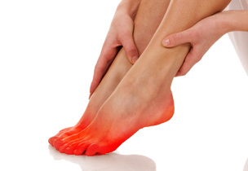

Actividad de evaluación continuada
Farmacología y Terapéutica II. Curso 17-18
Objetivos docentes:
  1. Reforzar y ampliar los conocimientos en relación al tratamiento del dolor neuropático y la diabetes, basándose en un caso clínico de neuropatía diabética dolorosa
  2. Promover la integración de conocimientos y competencias adquiridos en diferentes materias impartidas por el Departamento de Farmacología, Toxicología y Química Terapéutica.

Slide 5

Metodología
Reuniones de profesorado de las asignaturas implicadas para preparar la actividad (finalización: diciembre 2017)
Presentación de la actividad a los estudiantes el primer día de curso (12 febrero 2018). La actividad está disponible en el Campus Virtual
Formación libre de grupos de 4 estudiantes (a través del Campus Virtual)
Realización de un seminario previo, con intervención de profesores de las 3 áreas implicadas, sobre conceptos básicos necesarios (22 marzo 2018)
Realización de un seminario posterior a la entrega del trabajo, con intervención de profesores de las 3 áreas implicadas, para aclarar dudas y conceptos erróneos (25 mayo 2018).
Encuesta de satisfacción (Campus Virtual)

Slide 6

Evaluación
Corrección de las preguntas específicas por parte del equipo de profesores de cada área
La nota del trabajo supone un 10% de la nota de Farmacología y Terapéutica II (alumnos que realizan evaluación continuada)
Los conocimientos adquiridos se evalúan también en el examen de junio de Farmacología y Terapéutica II

Slide 7
Caso clínico
Paciente de 58 años, diagnosticado de DM tipo 2 hace los 12 años, en tratamiento inicialmente con metformina, posteriormente se asoció glimepirida y actualmente presenta un control aceptable de la glucemia, pero HbA1c algo elevada (7,5%).
El paciente refiere un dolor continuo, urente, en ambos pies, que le dificulta caminar y hacer ejercicio. El dolor se exacerba por la noche, sobre todo con el roce de las sábanas, y no loedeja dormir bien. También describe que nota sensación de calor en los pies. Ha comenzado a tomar analgésicos (ácido acetilsalicílico, ibuprofeno) sin encontrar mejora, por lo que consulta.
El médico realiza una exploración física, en la que se observa:
- latidos pedios bilaterales
- reflejos aquilianos presentes, pero disminuidos
- prueba del monofilamento: el paciente sólo percibe, dudosamente, el monofilamento en un punto de ambos pies.
El diagnóstico es de neuropatía diabética dolorosa, y se prescribe amitriptilina, a una dosis inicial de 25 mg / día, que se aumenta semanalmente hasta 75 mg / día (dosis única diaria, por la noche).
El paciente experimenta mejora en la sintomatología a partir de la tercera semana de tratamiento, pero se queja de que el tratamiento le provoca somnolencia y sequedad de boca. También describe estreñimiento, que él en principio no había relacionado con la medicación.

Slide 8
Cuestionario
La amitriptilina es un antidepresivo tricíclico (ADT) que ha estudiado en diferentes asignaturas del Grado de Farmacia. Antes de responder cuestiones relacionadas con el caso clínico, recordemos conceptos que has aprendido en asignaturas de anteriores cursos y contesta el siguiente cuestionario:
1) ¿Crees que los ADT estarán mayoritariamente unidos a las proteínas plasmáticas? ¿Por qué?
2) Explica qué significa que "el volumen aparente de distribución de la amitriptilina es de 10 a 50 L / Kg"?
3) Propon dos metabolitos probables de la amitriptilina. Uno que sea activo. Uno que sea más polar (más soluble en agua y por lo tanto más fácilmente eliminable) que el fármaco original y que puedan existir en diferentes formas (estereoisomería)
4) Especifica las transformaciones metabólicas que han generado los metabolitos propuestos y si se trata de biotransformaciones de Fase I o II.
5) Indica el sistema enzimático responsable de las transformaciones metabólicas indicadas anteriormente.
6) Cumple la amitriptilina las Reglas de Lipinski? Justifícalo.
7) En caso de intoxicación, medidas terapéuticas como la hemodiálisis y la hemoperfusión son inefectivas. Lo podrías justificar ?.
8) Ordenar los ADT de la Figura 1 de mayor a menor basicidad (Se proporciona el valor de pKa del centro mes básico cuando la molécula en hay más de uno). Razona la respuesta.
9) En las moléculas que hay dos centros básicos, indica a qué corresponde el pKa que se proporciona.
10) Teniendo en cuenta únicamente los valores de pKa en qué lugar se absorberán preferentemente estos fármacos: en el estómago (pH = 1,5) o en el intestino (pH = 8).

Slide 9
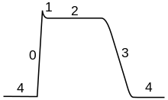
Cuestionario
Uno de los efectos tóxicos más importantes de los ADT es su cardiotoxicidad. Por este motivo haremos un repaso de conceptos de fisiología y fisiopatología cardíaca.
Te facilitamos una serie de datos que te permitirán completar las cuestiones sobre el potencial de acción del miocardio y la dinámica de estos electrolitos, que se plantean a continuación.
mil·livolts (mV)
+20
-90
200 ms
temps
11) La elevación rápida del voltaje (segmento 0) corresponde a la ___________ de iones ________.
12) Los dos descensos (segmentos 1 y 3, respectivamente) corresponden a ____________ de los canales de sodio, y a la salida de iones ________ durante la repolarización.
13) La plataforma característica del PA cardíaco (segmento 2) resulta de la apertura de los canales de ________ sensibles al voltaje.
14) Durante el segmento o fase 4, actúa la ATP-asa Na⁺/ K^{+.} ¿Cuál es su función?
15) La cardiotoxicidad de los ADT se debe al bloqueo de canales de Na+. El bloqueo es más intenso cuando la frecuencia cardíaca es más alta. Esta situación puede producir arritmias que pueden poner en peligro la vida del paciente. ¿Cómo afectará la sobredosis de ADT el perfil del potencial de acción (PA) miocárdico? Y en el electrocardiograma?
16) ¿Qué tipo de antiarrítmicos pueden producir el mismo efecto? Estos antiarrítmicos, pueden producir arritmias?
17) Por qué mecanismo el bloqueo de los canales de Na + origina arritmias?

Slide 10
Cuestionario
Preguntas específicas de farmacología
En relación al caso clínico presentado, responde las siguientes preguntas sobre la patología y su tratamiento con amitriptilina
18.a. Definición, características clínicas y causas de la neuropatía diabética. Relación con el control glucémico (máximo 350 palabras)
18. b. Tratamiento farmacológico del dolor neuropático en la diabetes (150 palabras máximo)
18.c. Fundamento de la acción farmacológica de la amitriptilina en el dolor neuropático. Tiene relación con la acción antidepresiva? (400 palabras máximo)
18.d. ¿Cuál es la causa de los efectos adversos que experimenta la paciente? Se puede plantear la pregabalina como alternativa farmacológica que no produzca estos efectos adversos? ¿Cuál sería el mecanismo de acción analgésico en este caso? (150 palabras máximo)

Slide 11
Cuestionario
Continuación del caso clínico:
El paciente es trasladado al servicio de urgencias hospitalarias aproximadamente una hora después de haber hecho una sobredosis de amitriptilina. Está somnoliento, con puntuación de 8 en la escala de Glasgow. Su presión arterial sistólica es de 90 mmHg, y por palpación se confirma un ritmo cardíaco de 110 latidos / min. Se le practica intubación endotraqueal inmediata con hiperventilación moderada, y se le perfunden 2 litros de solución salina fisiológica y noradrenalina. Se le administran cincuenta gramos de carbón activado por sonda nasogástrica en el estómago. Se le administra un bolo de 1 mEq / kg de peso corporal de bicarbonato sódico y en el transcurso de las siguientes horas, se le perfunden 9 bolos de bicarbonato de sodio. Su pH arterial aumenta progresivamente hasta llegar a 7,50, Después de 36 horas el paciente es extubado, en este momento está despierto y alerta, con una tensión arterial y ritmo cardíaco recuperados.
19) Los líquidos intravenosos y la noradrenalina se administran para tratar _____________.
20) Los efectos tóxicos de los ADT, especialmente en caso de sobredosis, son causados por cuatro mecanismos farmacológicos principales:
A) Inhibición de la recaptación de ________________ las terminaciones nerviosas.
B) Bloqueo directo __-adrenérgico
C) Estabilización de _____________ o efecto quinidínico en el miocardio.
D) Acción anti_____________.
21) Las arritmias cardíacas pueden producir una disminución de la perfusión sanguínea pulmonar y tisular. ¿Esto podría producir una alteración del equilibrio ácido-base? Qué alteración y por qué?

Slide 12
Cuestionario
La paciente es tratada con bicarbonato sódico iv. Las indicaciones para el uso de bicarbonato sódico en toxicología pueden ser:
a) Tratamiento de sobredosis de fármacos que pueden bloquear los canales de sodio.
b) Alcalinización urinaria para facilitar la eliminación de tóxicos.
c) Alcalinización sérica para disminuir la distribución de tóxicos.
d) Incrementar la solubilidad de fármacos y tóxicos en orina que de otra manera precipitarían en los riñones produciendo insuficiencia renal.
e) Neutralización de la acidosis que producen algunos tóxicos.
22) ¿Cuáles de estas indicaciones NO son adecuadas en el caso de las sobredosis por ADT? Justifica las respuestas.
23) Calcula el grado de ionización de la amitriptilina en condiciones fisiológicas (pH = 7,40 y en condiciones de acidosis metabólica (pH = 7,10). Indica cómo afectará el grado de ionización de la amitriptilina a su unión a proteínas plasmáticas. Razona la respuesta en base a los resultados obtenidos.

Slide 13
Resultados
Trabajos realizados: 80 (297 estudiantes)
79 alumnos en la modalidad de evaluación única
Notas del trabajo

Slide 14
Resultados del examen
Dolor neuropático: Joan es diabético, tras varios años de control con antidiabéticos orales se le diagnostica neuropatía diabética
El tratamiento con lidocaína (5%) en parches puede ser una opción terapéutica para dolor localizado.
La primera opción de tratamiento para la neuropatía diabética sería el tramadol.
La pregabalina estaría más indicada que los antidepresivos tricíclicos si presenta adenoma de próstata.
Como tratamiento del dolor asociado se le puede prescribir amitriptilina.
La tranilcipromina es un antidepresivo indicado para este tipo de neuropatía.
% aciertos en el grupo superior (27% de las mejores notas)
Pregunta | Continuada | Unica
1 | 65 | 80
2 | 67 | 50
3 | 42 | 40
4 | 92 | 90
5 | 39 | 15
Suma | 305 | 275
% aciertos en el grupo inferior (27% de les peores notas)
Pregunta | Continuada | Unica
1 | 52 | 50
2 | 65 | 35
3 | 20 | 30
4 | 63 | 45
5 | 16 | 10
Suma | 216 | 170

Slide 15
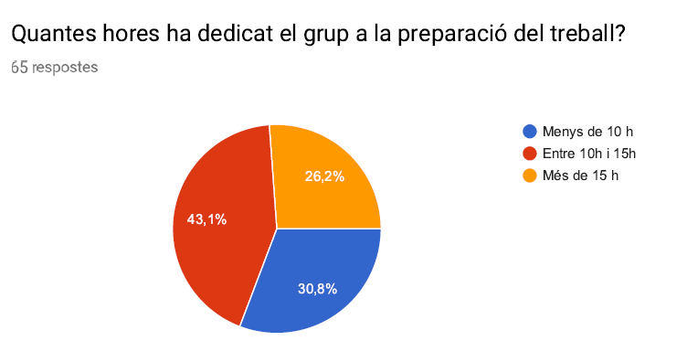
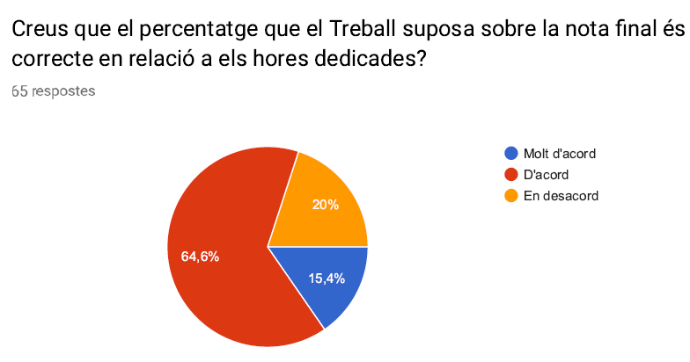
Resultados de la encuesta

Slide 16
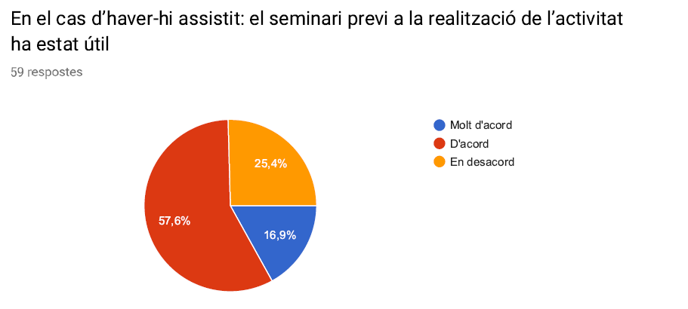
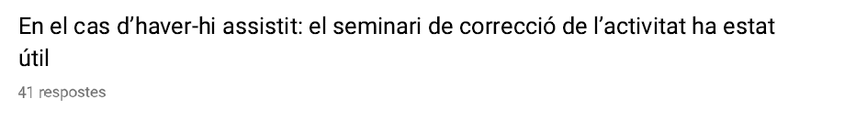
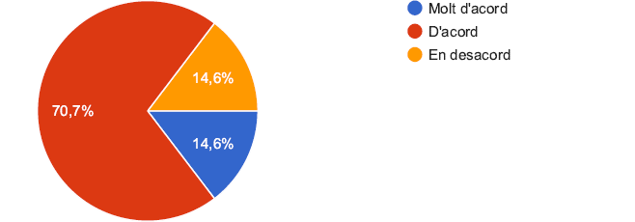
Resultados de la encuesta

Slide 17
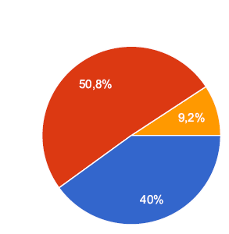
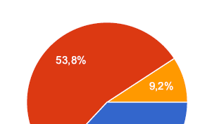
Resultados de la encuesta
La realización del trabajo te ha ayudado a integrar conocimientos de:
Química-Farmacología
Química-Toxicología
Farmacología-Toxicología
37%

Slide 18
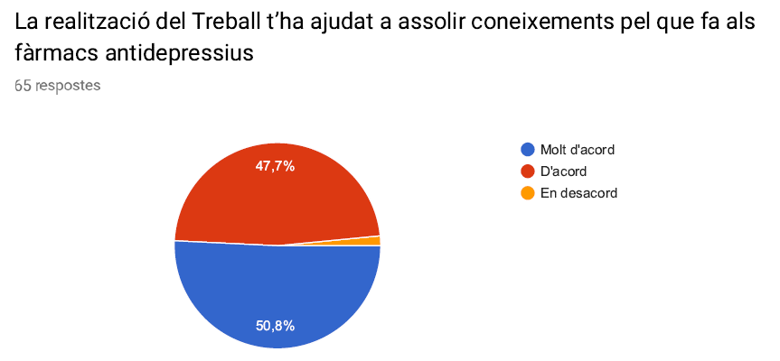
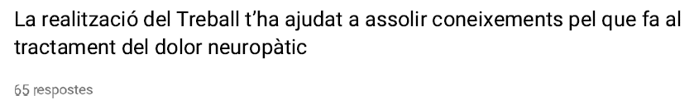
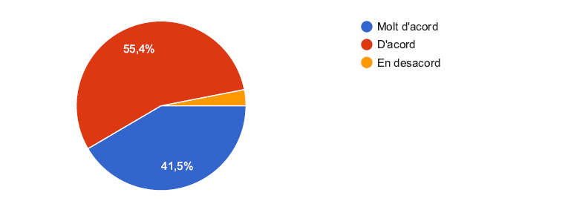
Resultados de la encuesta
37%

Slide 19
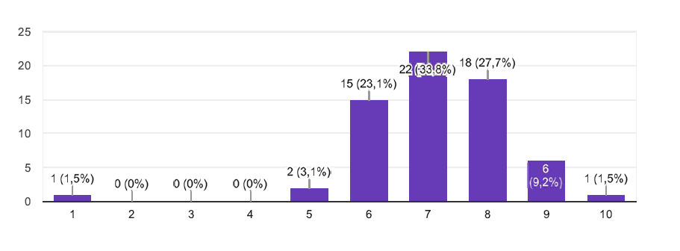
Resultados de la encuesta
Grado de satisfacción con la actividad
72% ≥ 7
37%

Slide 20

Conclusiones
Los equipos docentes de las distintas asignaturas implicadas consideran satisfactoria la realización de la actividad y sus resultados.
Los alumnos que han realizado el trabajo obtienen buena nota (82% ≥ 7).
Los alumnos que han contestado la encuesta indican un alto grado de satisfacción con la actividad, y consideran que ésta les ha ayudado tanto en la integración como en la adquisición de conocimientos.

Slide 21


Equipo docente:
Farmacología:
  Marta Alegret
  Marcel·lí Carbó
  Mercè Pallàs
  Manuel Vázquez-Carrera
Química:
  M. Immaculada Dinarès
  Anna Díez
  Rosa Griera
  Núria Llor
  Ester Zulaica
- Toxicología:
  Jesús Gómez
  Joan M. Llobet
  Miquel Rodamilans
IP del proyecto docente: David Pubill
alegret@ub.edu

